Slide 1
ФГБОУ ВО Белгородский ГАУ
Управление библиотечно-информационных ресурсов
Живая планета-живая душа
20 марта День Земли
2019 год

Slide 2
20 марта – всемирный день Земли
День Земли — это праздник, который отмечают люди всех национальностей и вероисповеданий
День Земли — это гражданская инициатива, которая призвана объединять всё население планеты в деле защиты окружающей среды
Она открыта для присоединения любых людей, групп и организаций

Slide 3
«Наша Земля – голубая планета,
Воздухом свежим и солнцем одета.
Нет, вы поверьте, Земли голубей
От синевы рек, озёр и морей.
Горы, равнины, леса и поля –
Всё это наша планета Земля.
Ветры поют, с облаками играя,
Ливни шумят…
И от края до края
Вы не найдёте чудесней на свете
Нашей прекрасной и доброй планеты!!!»
Людмила Витальева

Slide 4
Из ИСТОРИИ ПРАЗДНИКА

Slide 5
Праздник был основан в 1970 году сенатором США штата Висконсии
Г. Нельсоном и с тех пор ежегодно отмечается во многих странах

Slide 6
В северном полушарии День Земли отмечается весной,
а в Южном полушарии — осенью.
Основной целью является привлечение внимания общества и каждого человека планеты к проблемам Земли, к проблемам ее окружающей среды

Slide 7
Символ Дня Земли
Зелёная греческая буква
Θ (тета) на белом фоне

Slide 8
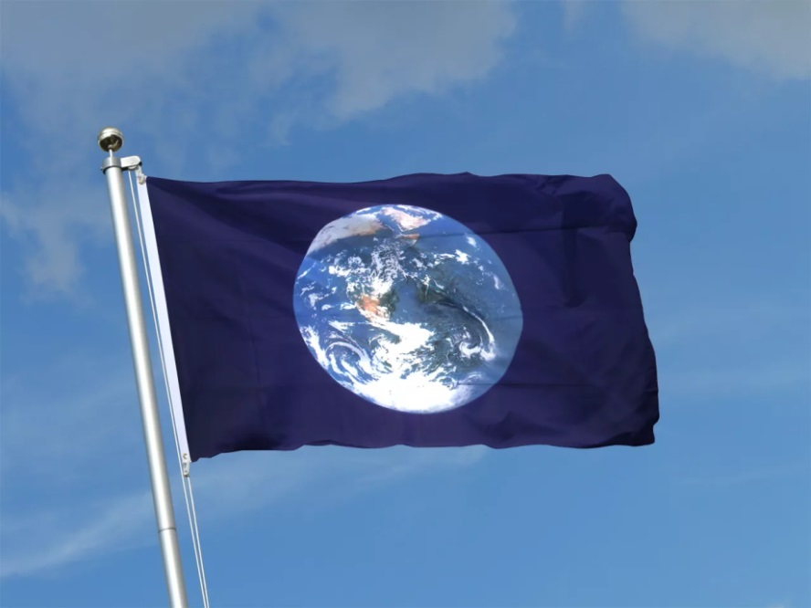
Флаг Дня Земли
Флаг Земли не является официальным символом чего-либо, представляет собой фотографию планеты из космоса на
тёмно-синем фоне.
Традиционно Флаг связан с Днем Земли и многими другими природоохранными и международными мероприятиями

Slide 9
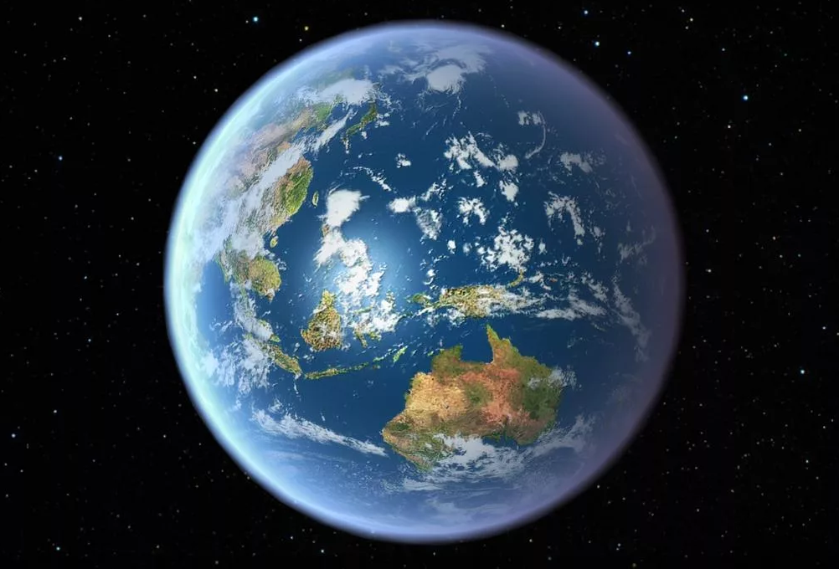
Существуют два основных периода проведения Международных Дней Земли:
20 марта в день весеннего равноденствия по инициативе ООН;
22 апреля по инициативе всемирного движения Earth Day Network
(Земная Дневная Сеть)

Slide 10
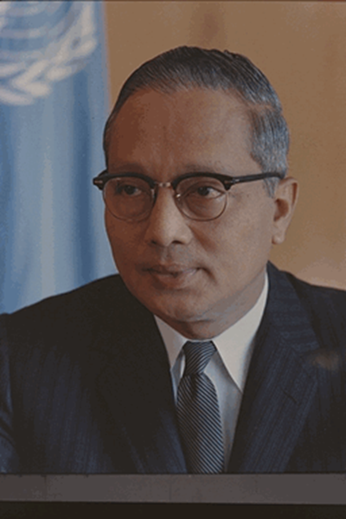
День Земли 20 марта
Праздник учрежден в 1971 году
по решению ООН.
«Пусть будут лишь мирные и радостные Дни Земли для нашего прекрасного космического корабля — планеты Земля, летящей и вращающейся посреди холодного космоса
со своим столь уязвимым
грузом жизни…»
Генеральный секретарь ООН
У Тан, 21 марта 1971 года

Slide 11
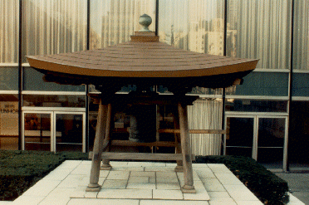
В этот день в разных странах звучит Колокол Мира, призывающий людей беречь мир и жизнь на Планете, способствовать дружбе и взаимопониманию всех народов.
Колокол Мира — символ спокойствия, мирной жизни и дружбы, вечного братства и солидарности народов

Slide 12
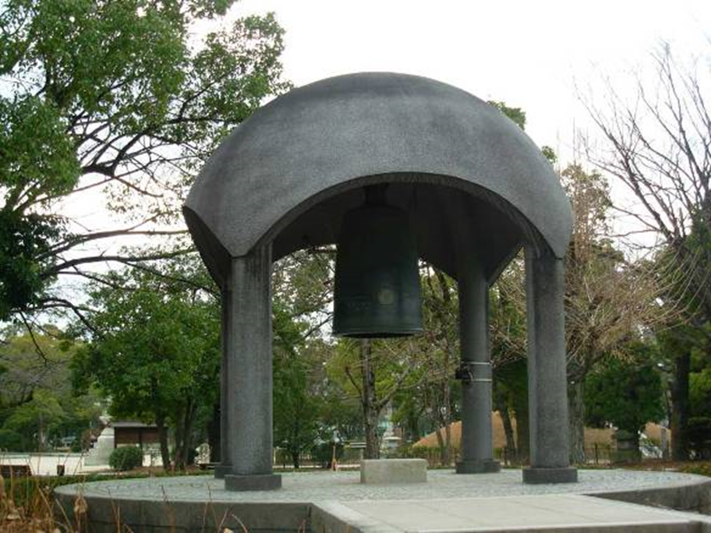
Первый Колокол Мира был установлен в июне 1954 года в штаб-квартире ООН,
в японском дворике. Он был отлит в Японии из монет, собранных детьми из 60 стран.
Надпись на Колоколе гласит:
«Да здравствует всеобщий мир
во всем мире»

Slide 13
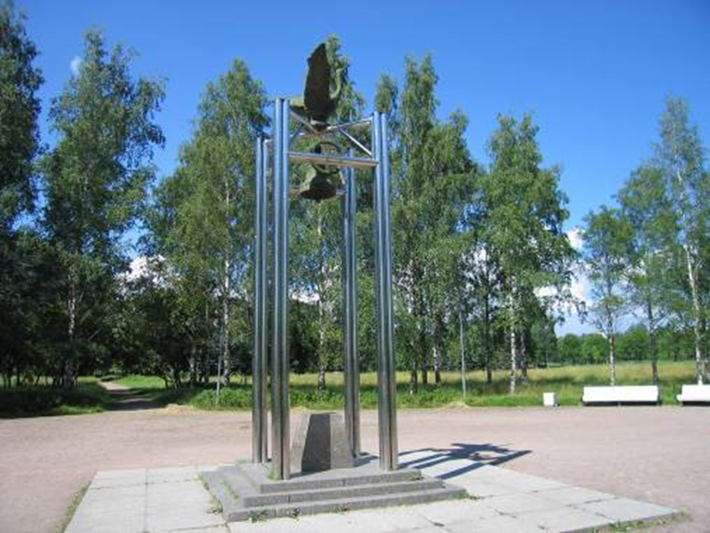
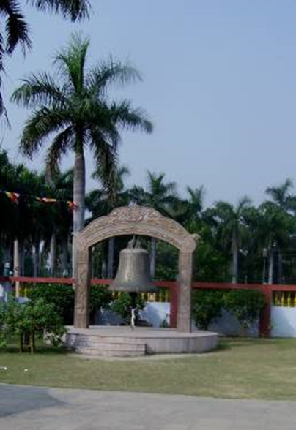
Колокола Мира в конце ХХ века были установлены более чем в двадцати странах – Польше и Турции, в Мексике и Австралии, Монголии и Филиппинах, в Канаде и Бразилии, Германии и Японии, Аргентине, Эквадоре, России

Slide 14
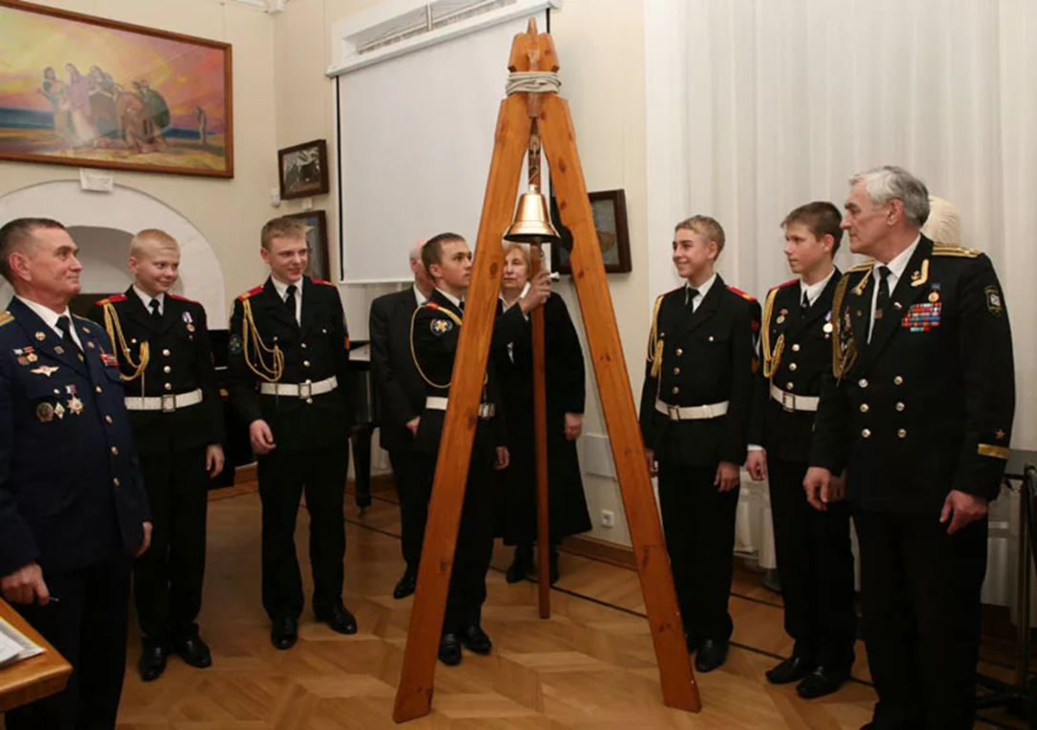
В России впервые акция «Колокол Мира в День Земли» была проведена в 1998 году в Москве, её организаторами стали Международный центр-музей имени
Н.К. Рериха, Международный гуманитарный фонд «Знание»,
Федерация космонавтики России,
Международная Ассоциация фондов Мира

Slide 15
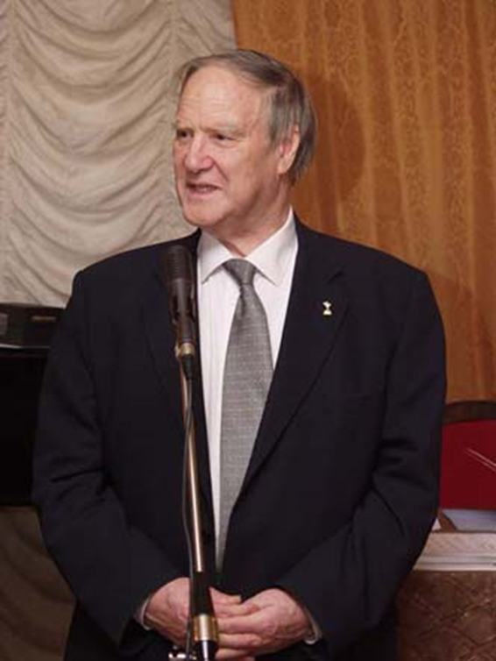
«… День Земли — это день ответственности перед нашей планетой, ответственности перед людьми, которые её населяют, перед самой природой, частью которой мы являемся»
Сергей Петрович Капица - доктор физико-математических наук, профессор, академик,
вице-президент РАЕН

Slide 16
КАКАЯ ЖЕ ОНА,
НАША ЗЕМЛЯ?

Slide 17
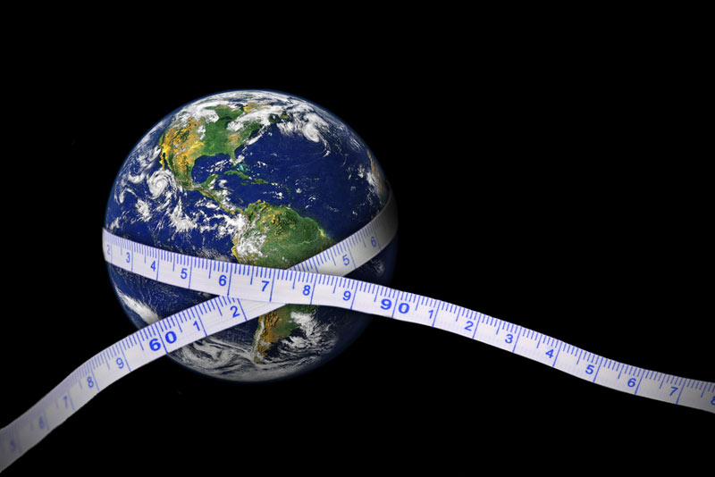
Подсчитано, что планете Земля примерно четыре с половиной миллиарда лет. Если вы захотите обойти вокруг Земли, шагая по экватору, то предстоит проделать путь длиной почти в 40010 километров. Расстояние от поверхности до центра равно 6378 километров

Slide 18
Эта книга находится в
электронно-библиотечной системе «Знаниум»
История Земли: От звездной пыли к живой планете: Первые 4 500 000 000 лет: Научно-популярное / Хейзен Р. - М.: Альпина нон-фикшн, 2016. - 346 с.: 60x90 1/16 (Переплёт) ISBN 978-5-91671-365-7 - Режим доступа: http://znanium.com/catalog/product/913174
Книга знакомит нас с принципиально новым подходом к изучению Земли, в котором переплетаются история зарождения и развития жизни на нашей планете

Slide 19
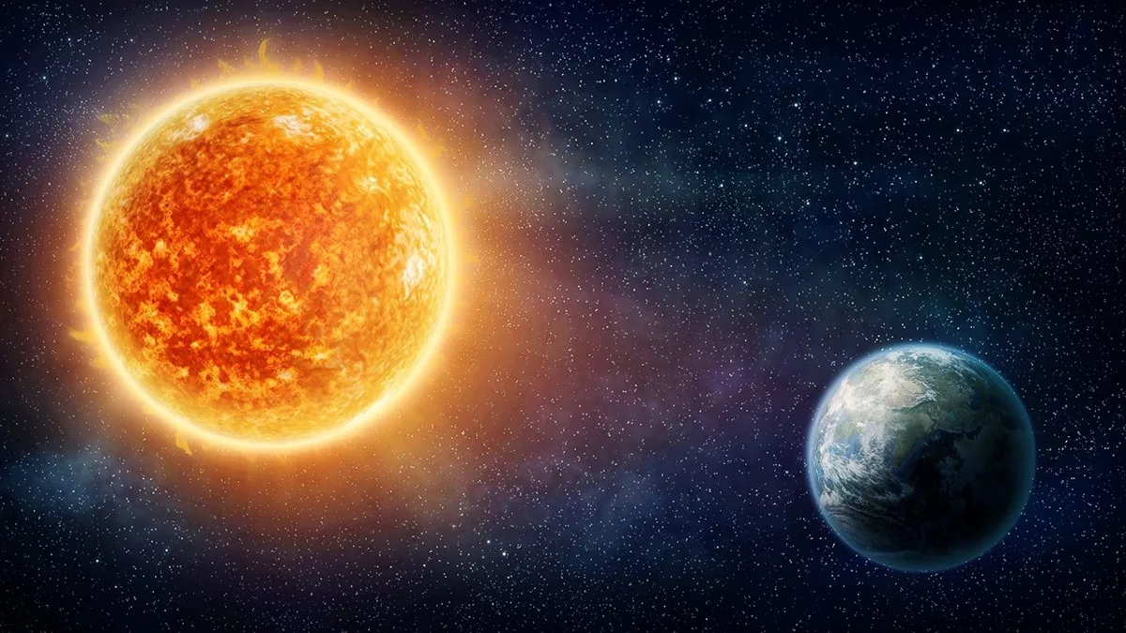
Земля является единственной планетой, вращающейся вокруг нашего Солнца, на которой существует жизнь

Slide 20
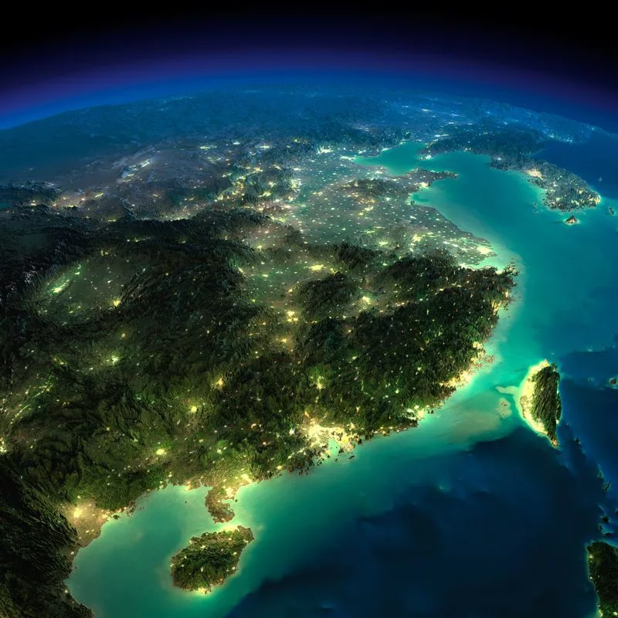
Как никакая другая планета, Земля покрыта зеленой растительностью, огромным синим океаном, содержащим более миллиона островов, сотнями тысяч ручьев и рек, огромными массами земли, которые называются континентами, горами, ледниками и пустынями

Slide 21
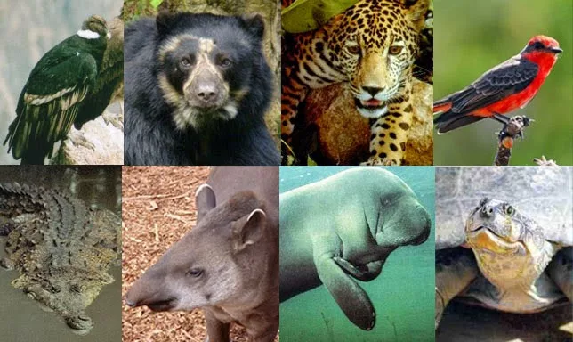
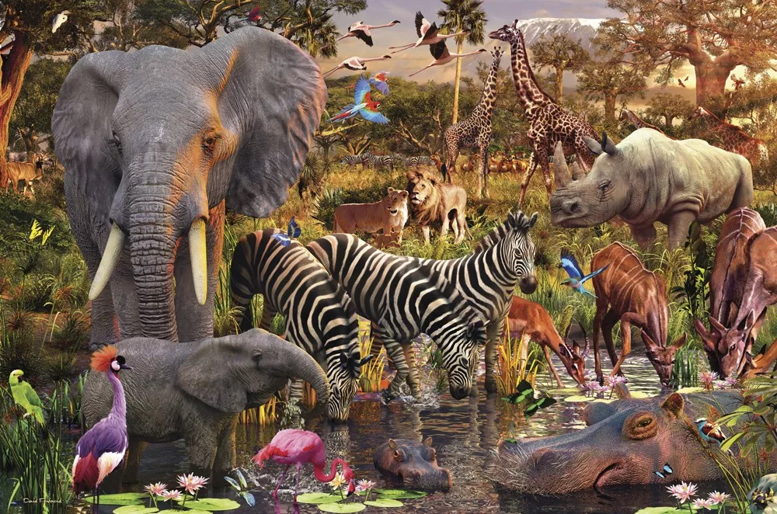
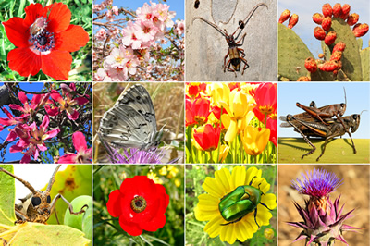
Только на Земле есть жизнь в виде
флоры и фауны

Slide 22
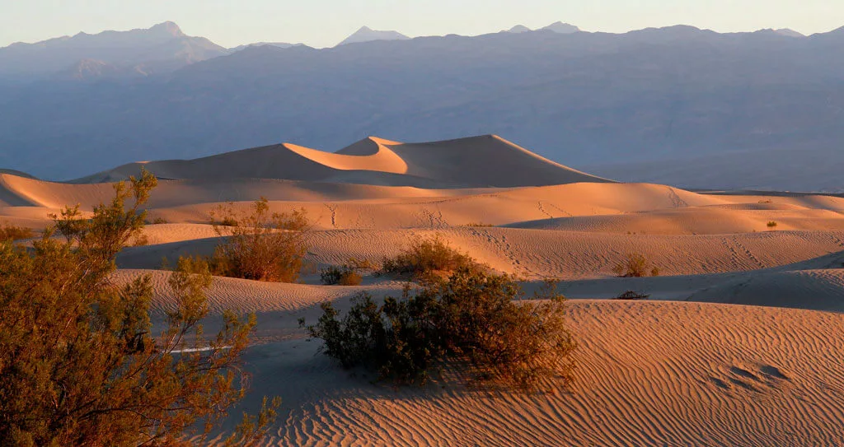
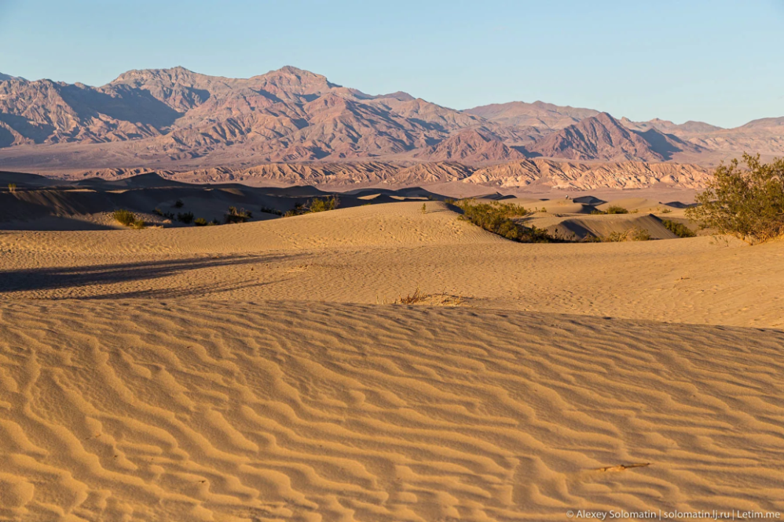
Долина Смерти в Калифорнии и место в Ливии, называемое Эль Азизия, удерживают рекорды самых горячих мест на Земле. Рекорд Эль Азизии - 57.8 градусов по Цельсию
(13 сентября 1922 года), рекорд Долины Смерти - 55.8 градусов по Цельсию
(10 июля 1913 года)

Slide 23
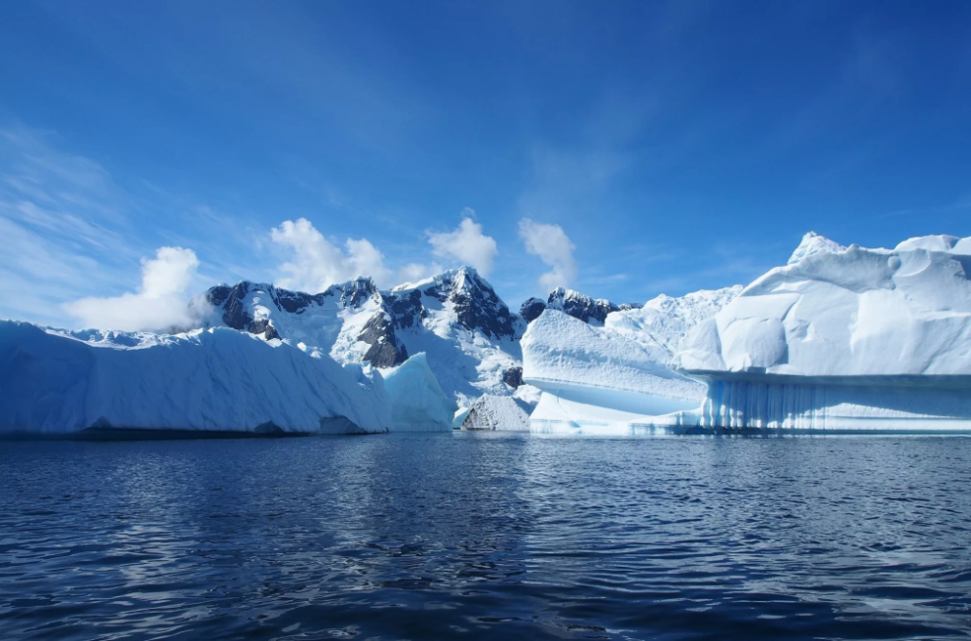
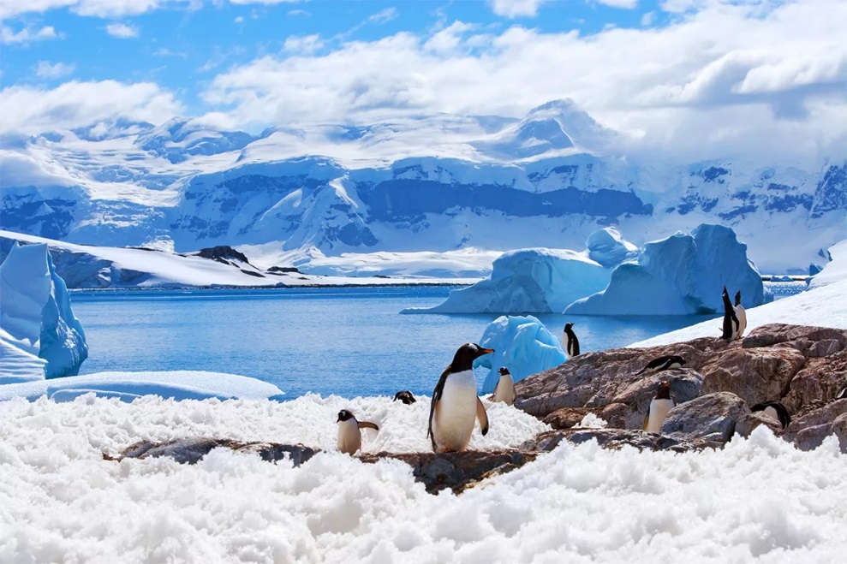
Самым холодным местом на Земле признана Антарктика — 21 июля 1983 года на исследовательской станции «Восток» в Антарктике
было зарегистрировано –
89 градусов по Цельсию

Slide 24
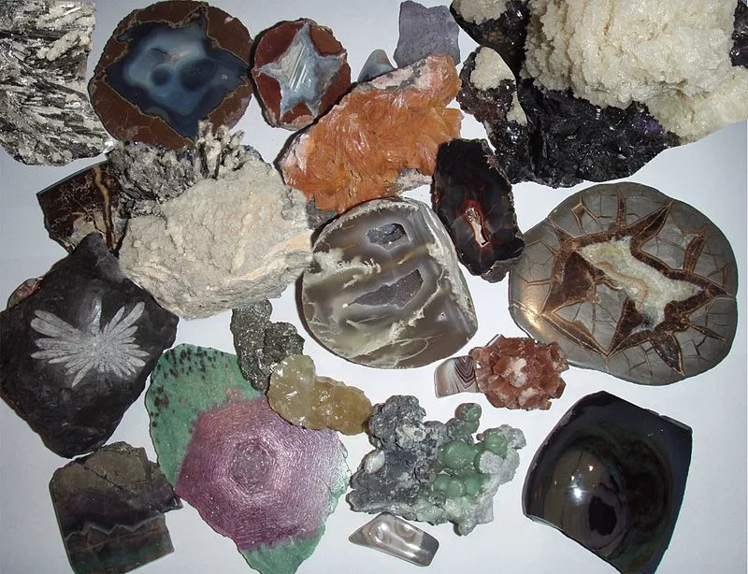
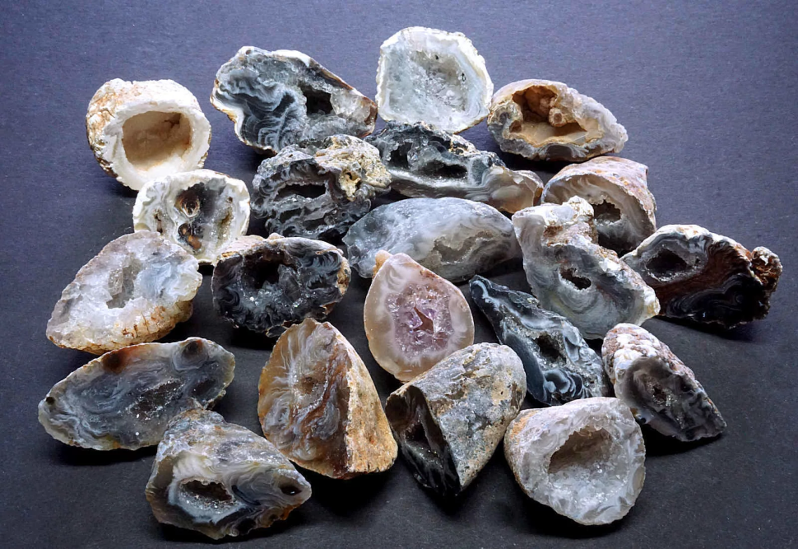
Наша Земля невероятно богата минералами — ученые классифицировали уже около 4000 видов минералов, примерно 200 из них имеют практическое значение. Ежегодно открываются
50 - 100 видов минералов

Slide 25
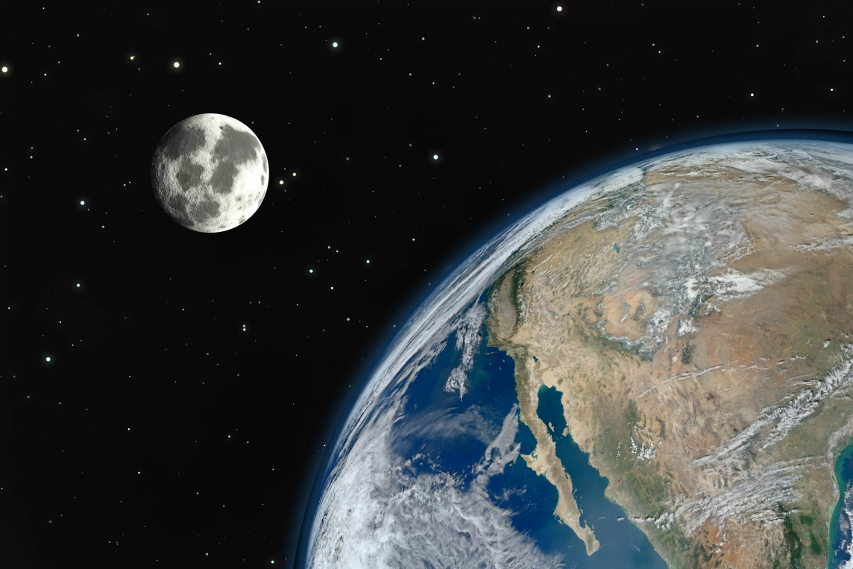
У Земли один естественный спутник — видимая невооруженным глазом Луна

Slide 26
Экологические
проблемы мира

Slide 27
«Стали люди сильными, как боги, И судьба Земли у них в руках. Но темнеют страшные ожоги У земного шара на боках. Мы давно освоили планету, Широко шагает новый век. На Земле уж белых пятен нет, Чёрные сотрёшь ли, Человек?»
В. Орлова

Slide 28
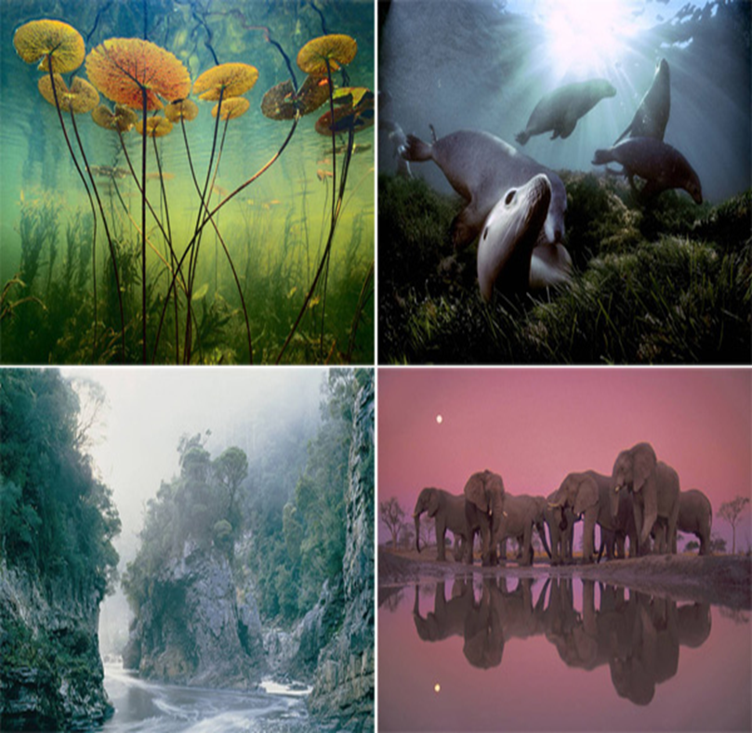
Каждый день мы с вами ходим по земле, дышим воздухом, пьем воду и не задумываемся, какую Землю
мы оставим будущим поколениям

Slide 29
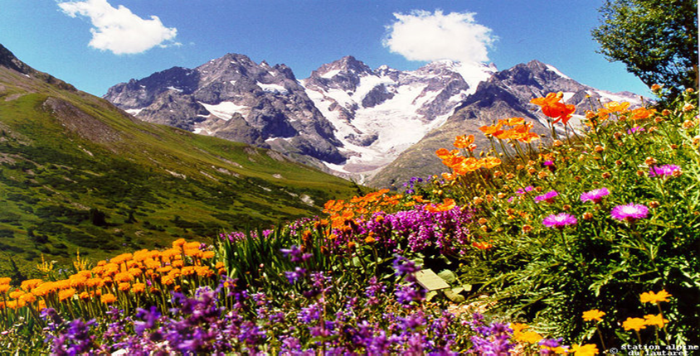
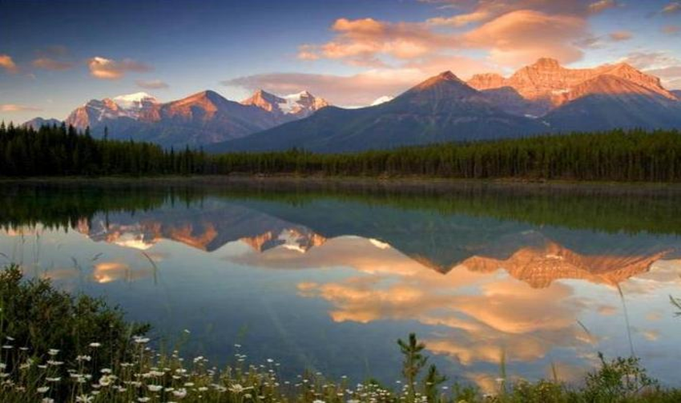
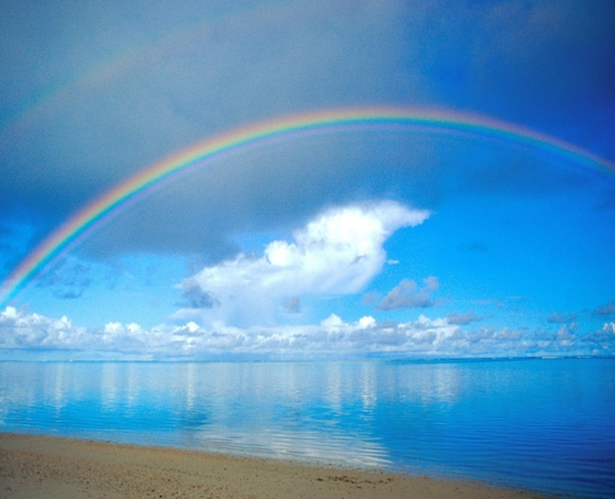
Такой была наша Земля

Slide 30
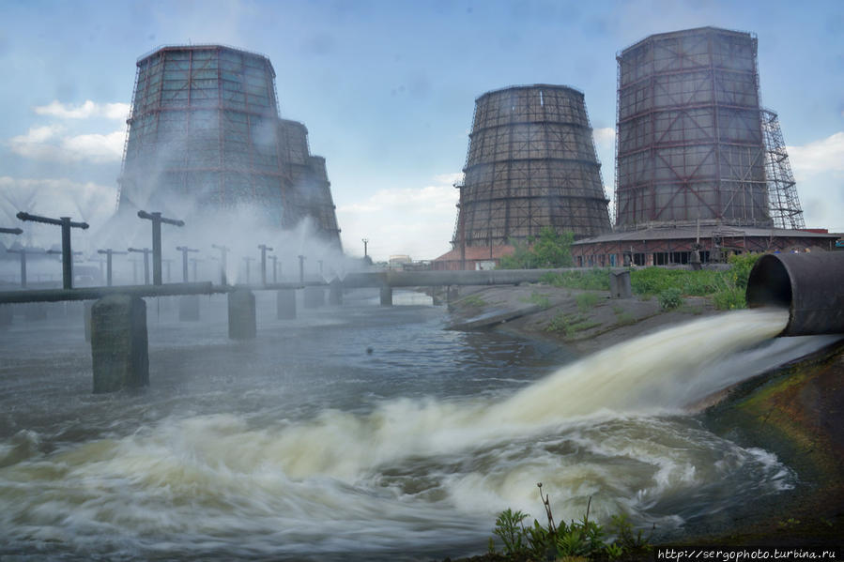
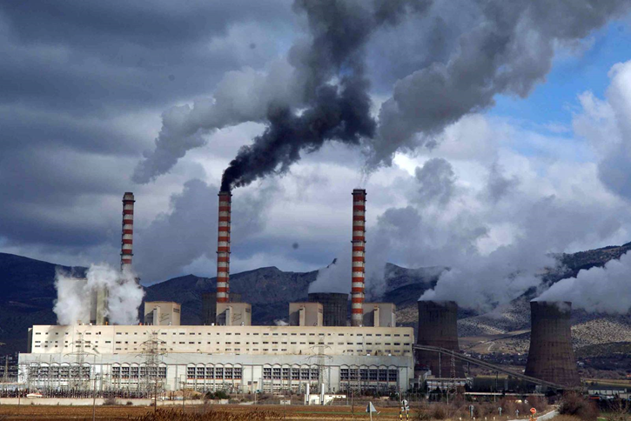
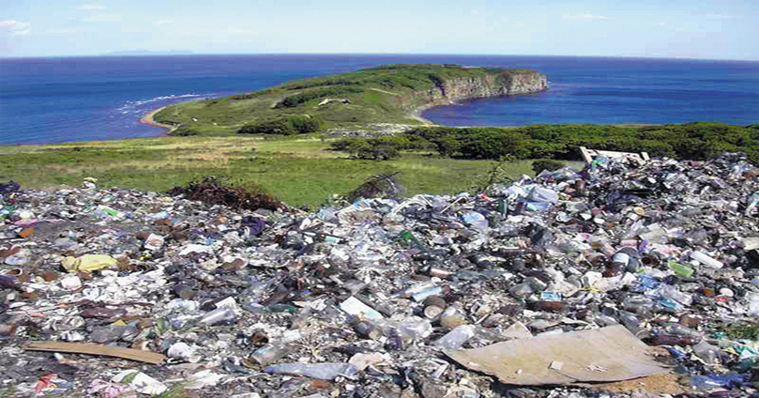
А такой Земля становится сейчас

Slide 31
Эта книга находится в
электронно-библиотечной системе «Знаниум»
Экология / Валова (Копылова) В.Д., Зверев О.М., - 4-е изд., перераб. и доп. - М.: Дашков и К, 2018. - 376 с.: ISBN 978-5-394-03044-4 - Режим доступа: http://znanium.com/catalog/product/415292
Учебник состоит из четырех разделов. В первом разделе рассматриваются живые системы на всех уровнях их организации. Второй раздел посвящен экологии биосферы, третий - экологии человека, четвертый - экологическим проблемам современности

Slide 32
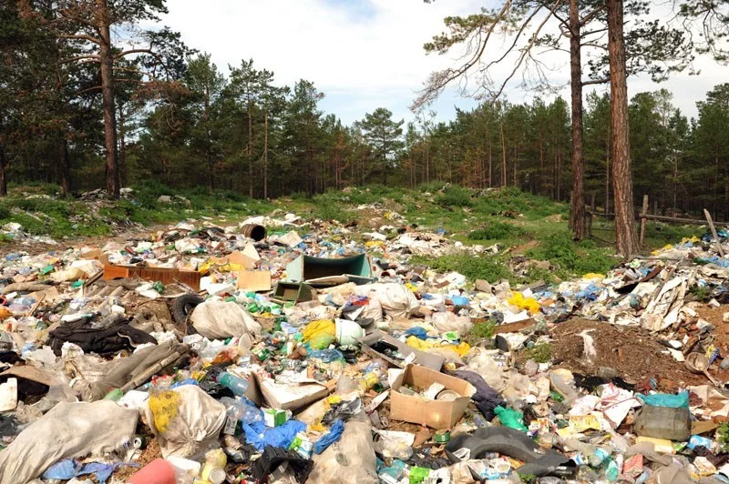
Сегодняшнее население Земли – общество суперпотребителей. Подсчитано: на каждого из нас в год затрачивается 20 тонн сырья, правда, большая его часть – 97% - идёт в отходы. Мусор постепенно становится монстром цивилизации

Slide 33
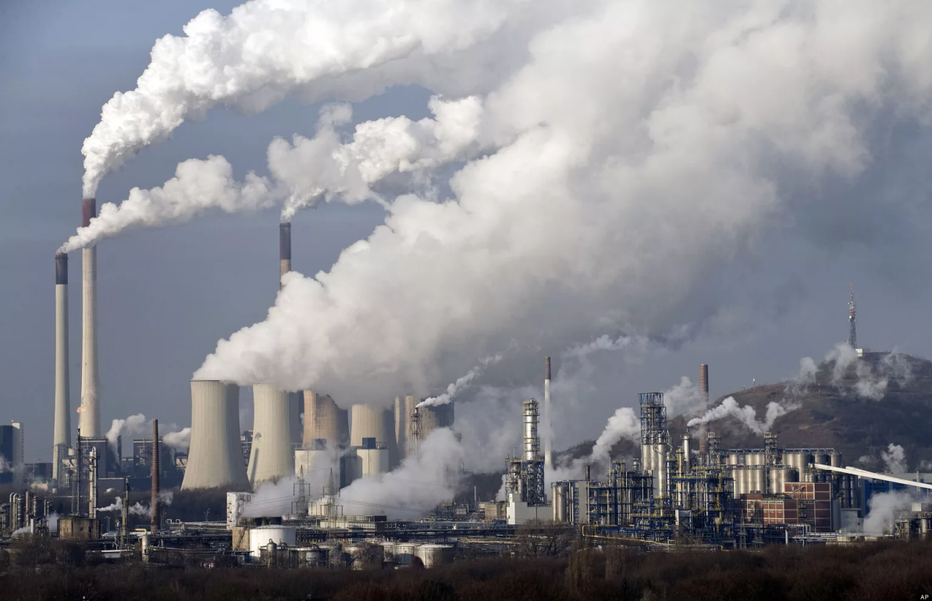
За год в атмосферу только одного углекислого газа выбрасывается 5 млрд. тонн. В результате возникает «парниковый эффект», истончается озоновый слой, появляются озоновые дыры. Временами над Арктикой, Европой, Москвой - озоновая «дыра», то расширяется, то уменьшается

Slide 34
Эта книга находится в
электронно-библиотечной системе «Знаниум»
Экология : учеб. пособие / В.А. Разумов. — М. : ИНФРА-М, 2018. — 296 с. — (Высшее образование: Бакалавриат). - Режим доступа: http://znanium.com/catalog/product/951290
В учебном пособии рассмотрены главные вопросы: современная экология как одна из наук будущего, современные представления о происхождении и эволюции биосферы, о человеке в биосфере и его биосферной функции

Slide 35
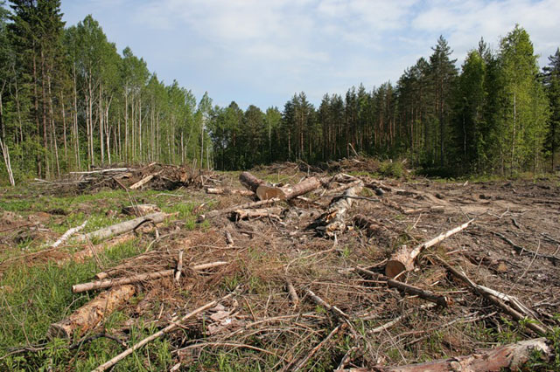
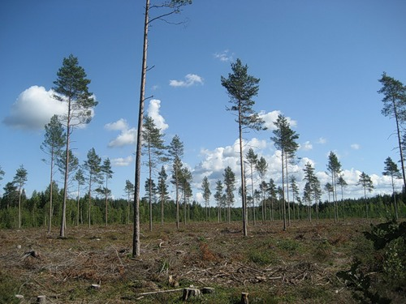
Усиленно идёт «облысение» планеты. За последние 20 лет человек вырубил столько леса, сколько было уничтожено за всё его предыдущее существование, не говоря уже о пожарах, которые возникают по вине человека. Для многих животных лес – родной дом. А лесов становится всё меньше и меньше. Значит, животные теряют свой дом, они обречены на гибель

Slide 36
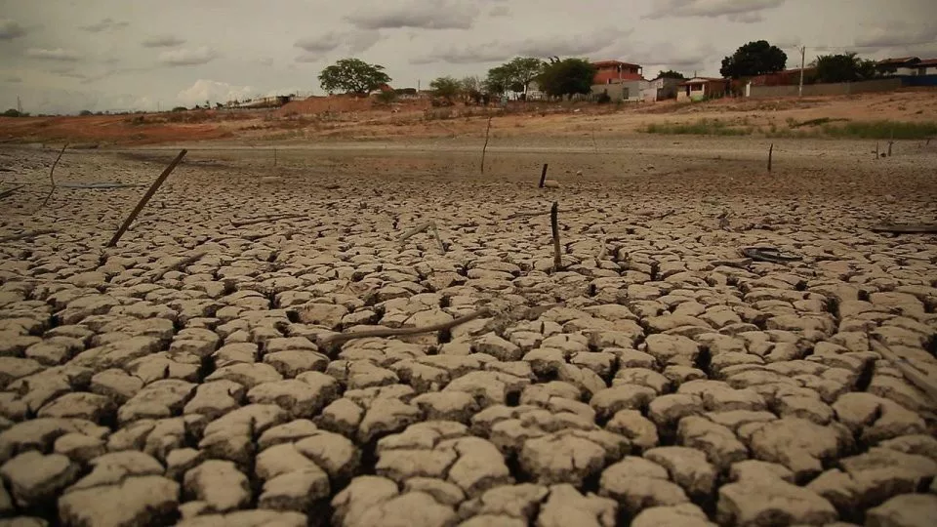
Почва образуется очень медленно,
1 мм – 200 лет. А вот разрушить её можно очень быстро. За последние 100 лет на Земле уничтожена примерно ¼ часть
всех плодородных земель

Slide 37
Эта книга находится в библиотечном фонде
Белгородского ГАУ
Б1 К60
Колесников С. И. Экология : учебное пособие/С. И. Колесников. - 6-е изд. - М. : Дашков и К, 2017. - 384с.
Книга состоит из трех частей: учение о биосфере, общая экология, прикладная экология. Содержит основные законы, правила и принципы экологии, рационального природопользования и охраны природы

Slide 38
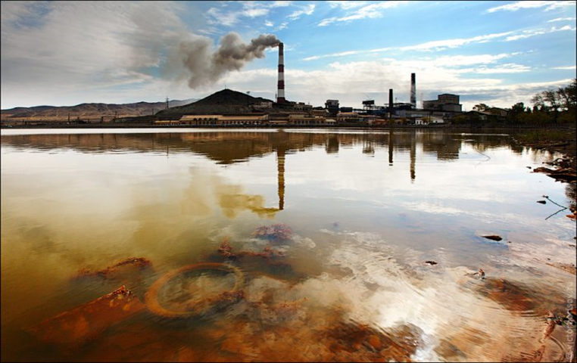
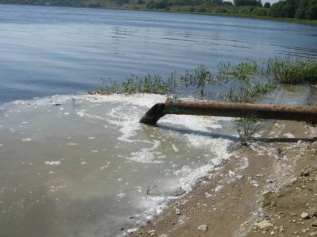
Учёные подсчитали, что каждый год во всём мире в водоёмы попадает столько вредных веществ, что ими можно было бы заполнить 10 тысяч товарных поездов. Даже в водах Арктики нашли стиральный порошок.
В результате деятельности человека
в реках Европы – Сене, Дунае,
Рейне и Волге – нельзя купаться

Slide 39
Сохраним мир, в котором живём

Slide 40
«Как это страшно – умирание рода,
Всех поголовно, всех до одного,
Когда опустошенная природа
Уже не в силах сделать ничего.
И поползет проказа запустенья,
И пересохнут ниточки воды,
И птицы вымрут. И падут растения.
И зверь не обойдет своей беды.
И сколько тут корысти не ищи ты,
Какой ты отговоркой не владей,
Земля защиты требует, защиты,
Она спасенья просит у людей»
Сергей Островой

Slide 41
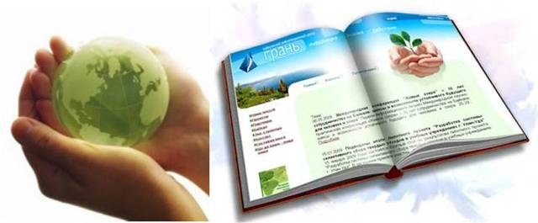
Экологи защищают природу. Они учат нас бережно относиться к миру природы: к воде, земле и воздуху, к растениям и грибам, к насекомым, рыбам,
птицам и зверям
А что мы с Вами можем сделать в деле защиты окружающей среды?

Slide 42
Эта книга находится в библиотечном фонде
Белгородского ГАУ
Б1 П65
Почекаева Е.И. Окружающая среда и человек: учебное пособие/под ред. Ю.В. Новикова. - Ростов н/Д : Феникс, 2012. – 573 с.
В книге подробно представлен комплексный анализ окружающей среды, включая социально-гигиенический мониторинг. Рекомендовано как учебное пособие для углубленного изучения экологии, безопасности жизнедеятельности

Slide 43
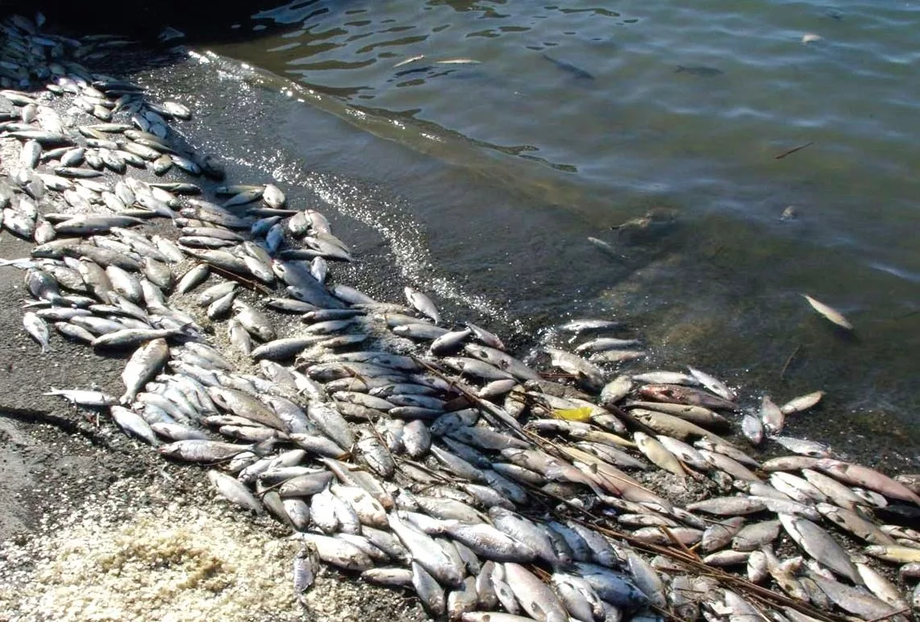
Что нужно делать, чтобы …
… не погибла рыба в реке?
Ставить очистные сооружения;
Заводам не сливать грязь в реку;
Не мыть автомобили около реки

Slide 44
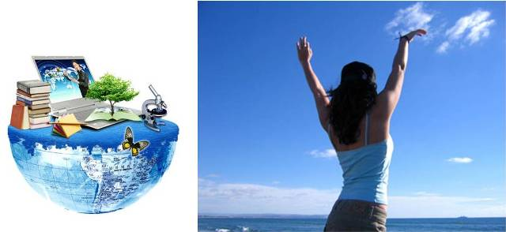
Что нужно делать, чтобы
воздух был чистым?
Ставить фильтры на трубы;
На время остановки выключать
мотор автомобиля;
Создать электромобиль

Slide 45
Эта книга находится в библиотечном фонде
Белгородского ГАУ
Б1 М26
Маринченко А.В. Экология: учебник/А.В. Маринченко. - 7-е изд., перераб. и доп. - М. : Дашков и К, 2016. - 304 с.
В нем изложены основные понятия и законы экологии; проблемы окружающей среды и основные принципы природопользования. Рассмотрены основные источники и загрязняющие вещества атмосферы, гидросферы и литосферы

Slide 46
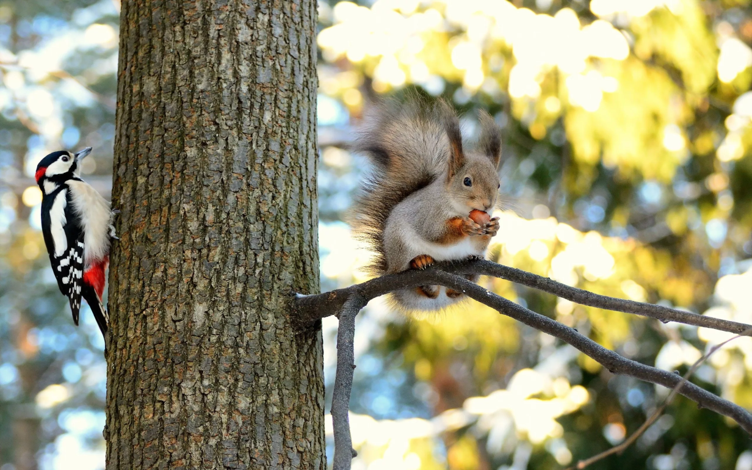
Что нужно делать, чтобы
сберечь птиц и зверей в лесу?
Не играть в шумные игры;
Не кричать в лесу;
Не слушать громкую музыку;
Не разорять птичьих гнёзд;
Не забирать домой детёнышей животных

Slide 47
Эта книга находится в библиотечном фонде
Белгородского ГАУ
Б1 Х30
Хван Т.А. Экология. Основы рационального природопользования : учебное пособие / Т.А. Хван, М.В. Шинкина. - 5-е изд., перераб. и доп. - М. : Юрайт, 2017. - 319 с.
В учебнике рассмотрены основные вопросы экологии и охраны окружающей среды, особенности взаимодействия общества и природы, государственные, правовые и социальные аспекты охраны окружающей среды

Slide 48
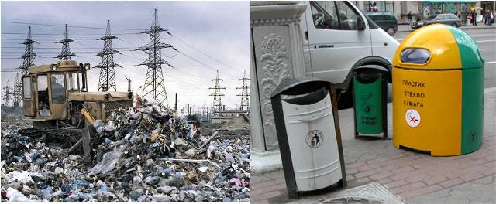
Что нужно делать, чтобы
не засорять природу?
Не бросать мусор на улице;
Находить применение
старым вещам и упаковкам;
Строить заводы по переработке мусора

Slide 49
Что нужно делать, чтобы
экономить электроэнергию?
Пользуйтесь энергосберегающими лампочками;
Выключайте свет, выходя из комнаты

Slide 50
Эта книга находится в библиотечном фонде
Белгородского ГАУ
Б1 Х26
Хаустов А.П. Нормирование и снижение
загрязнения окружающей среды : учебник / А.П. Хаустов, М.М. Редина. - 2-е изд., перераб. и доп. – М.: Юрайт, 2017. - 387 с.
Обобщены основные теоретические положения, проанализированы экономические и юридические аспекты экологического нормирования

Slide 51
Всемирное движение
в день Земли

Slide 52
«Давайте будем дружить друг с другом,
Как птица — с небом, как поле — с плугом,
Как ветер — с морем, трава — с дождями,
Как кружит солнце со всеми нами!..
Давайте будем к тому стремиться,
Чтоб нас любили и зверь, и птица.
И доверяли повсюду нам,
Как самым верным своим друзьям!..
Давайте будем беречь планету —
Во всей Вселенной похожей нету:
Во всей вселенной совсем одна,
Что будет делать без нас она?»
Игорь Мазнин

Slide 53
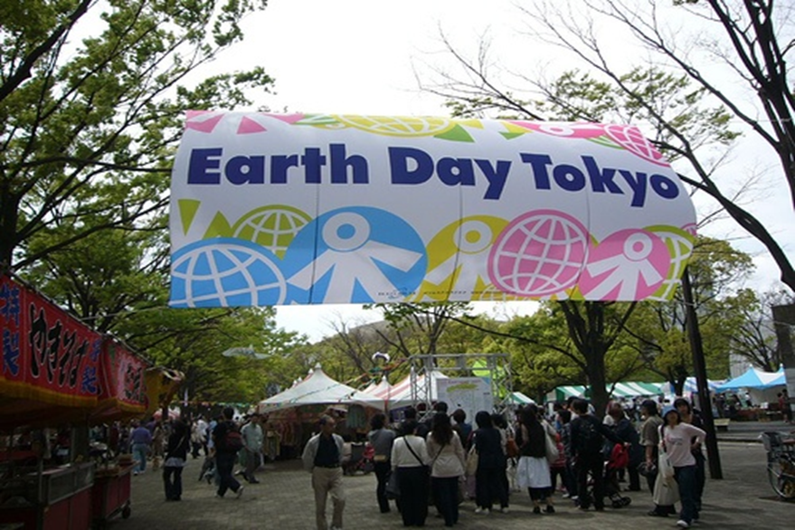
На сегодняшний день, 147 стран мира зарегистрированы во Всемирном движении.
Во многих странах проходят праздничные мероприятия и акции, призывающие обратить внимание на проблемы экологии

Slide 54
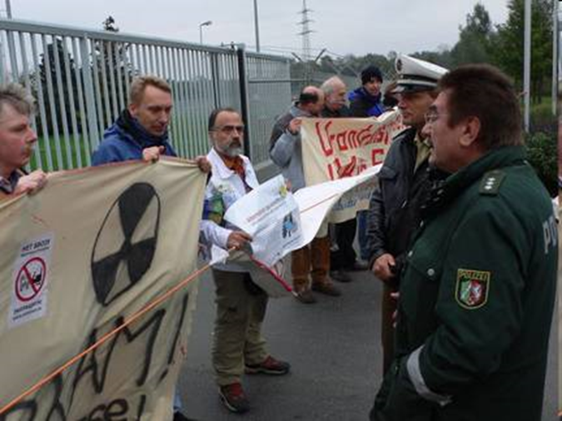
В Канаде проводятся мероприятия, привлекающие внимание общественности к решению экологических проблем.
Почти каждый канадский школьник принимает посильное участие в мероприятиях этого дня. В Германии проводятся экологические акции протеста

Slide 55
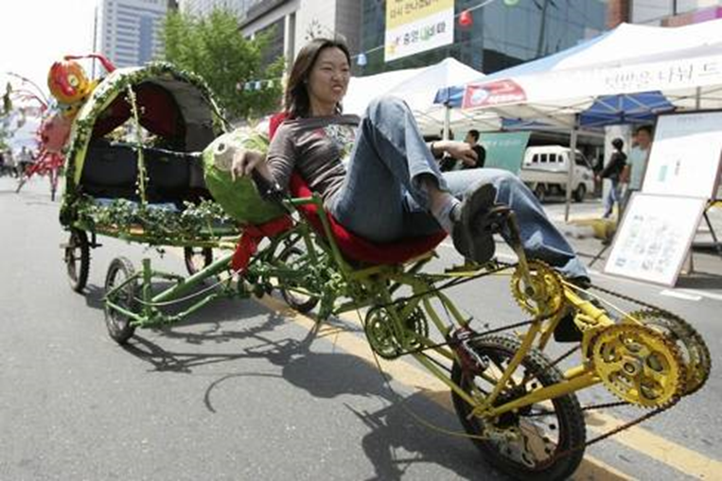
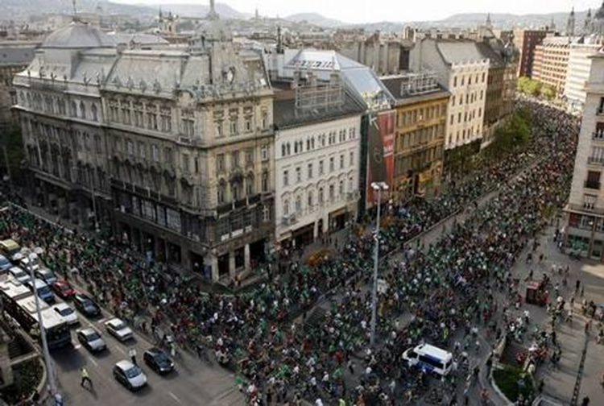
Международный экологический велопробег
Critical Mass
в Венгрии
Акция
«Без автомобилей» (Without Cars) на улицах Сеула

Slide 56
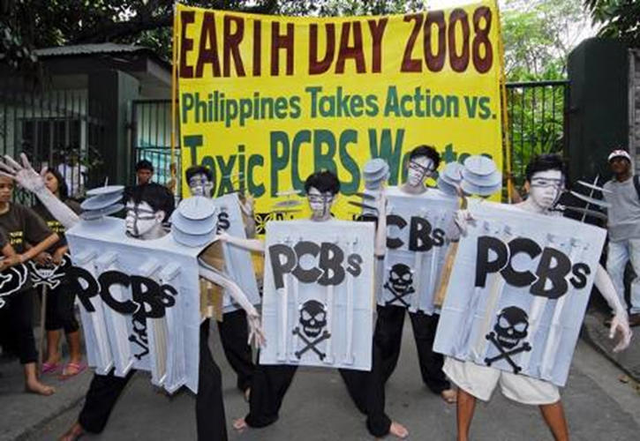
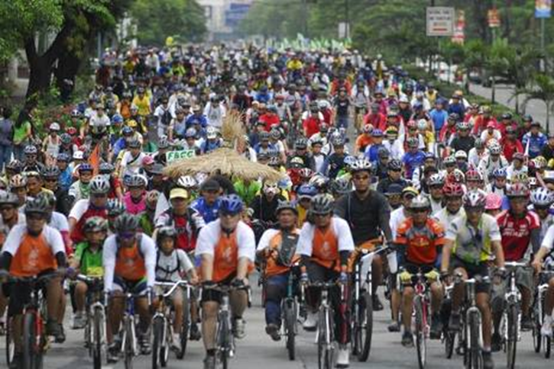
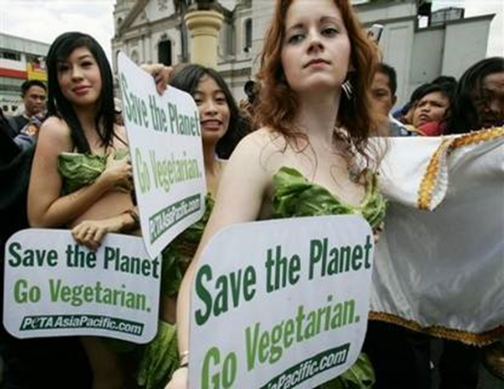
В Филиппинах проводятся экологическая акция протеста, демонстрация движения по защите животных PETA, «зеленый» велосипедный забег «Annual Tour of the Fireflies»

Slide 57
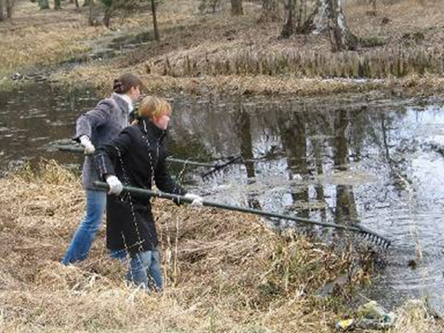
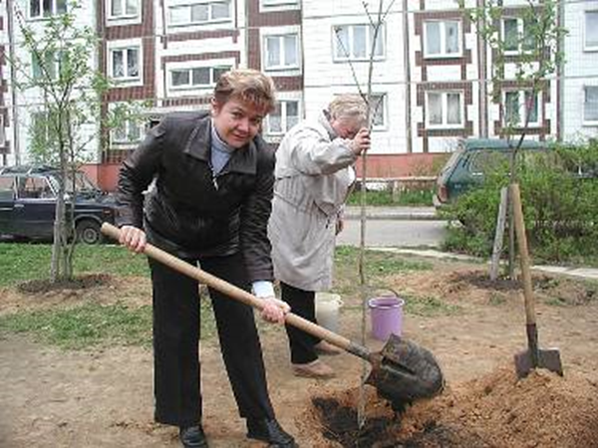
В России День Земли официально отмечается с 1998 года в рамках Дней защиты от экологической опасности. В этот день все желающие принимают участие в благоустройстве и озеленении своих дворов и улиц, различных экологических мероприятиях, фестивалях и акциях

Slide 58
Этот журнал находится в библиотечном фонде
Белгородского ГАУ
Бородавко А.В. Экологическая перезагрузка, или как превратить отходы в доходы / А.В. Бородавко // Среднее профессиональное образование: приложение. – 2018. - №3. – С. 65-69
В рамках проекта
«Отходы – в доходы»
было проведено
более 40 встреч.
Горожане активно откликнулись
на наш призыв, стали
собирать разбросанный
мусор и сдавать его
на переработку

Slide 59
К празднику дня Земли присоединились заповедники и национальные парки России.
Экологический праздник «Марш парков» проводится 19 - 24 апреля в десятках регионов России и во многих странах мира.
Основная цель «Марша парков» - привлечь общественное внимание к проблемам заповедных территорий России, возродить в людях чувство гордости и ответственности за нашу природу

Slide 60
«Нельзя допустить, чтобы люди направляли на свое уничтожение те силы природы, которые они сумели открыть и покорить»
Ф. Жолио – Кюри

